Slide 1



This is your presentation title
TECHNIQUE D’ESTIMATION DU WORKING SET BASEE SUR LE PML (PAGE MODIFICATION LOGGING)
Mémoire de fin d’études
Soutenu et présenté par :
Célestine Stella N’DONGA BITCHEBE
En vu de l’obtention du :
Diplôme d’Ingénieur en Conception, option Génie Informatique
14 Septembre 2018
‹#›

Slide 2
Grandes étapes
Introduction
Contributions
Résultats
Background
Implémentation
Conclusion
1 | 2 | 3 | 4 | 5 | 6

Slide 3
Introduction
1
Situer le contexte
Exposer la problématique
Expliquer les motivations
Présenter les objectifs

Slide 4

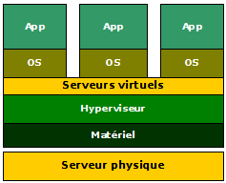
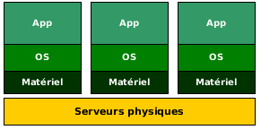
Contexte
50 %- 70% des dépenses
Datacenter
Réduction de la consommation électrique
Traditionnellement
Virtualisation
Notes:
Ces dernières années ont vu la virtualisation s’imposer comme technologie de base dans les DCs (), car elle permet de tasser le maximum de services sur un nombre réduit de machines physiques ce qui réduit la consommation électrique qui représente 50 à 70% des dépenses dans un DC

Slide 5
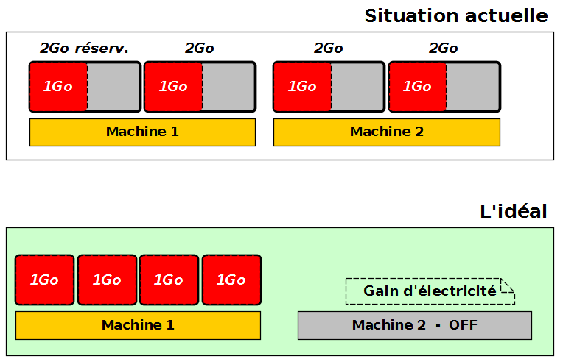
Contexte
Utilisateurs
Working set size
WSS
Notes:
Les utilisateurs ont tendance à surdimensionner les ressources de leurs applications , ce qui a pour conséquences un faible taux de consolidation, un rendement énergétique faible et un gaspillage de la mémoire, et la conséquence ultime est la réduction de gains pour le provider. Le défi est donc de pouvoir allouer à une machine virtuelle la quantité de mémoire dont elle a effectivement besoin à un moment donné son working set size

Slide 6

Problématique
Comment estimer le working set?
Notes:
Il existe déjà de nombreuses techniques d’estimation du working set mais qui sont basées sur des approches dites logicielles qui sont imprécises … ce qui est inacceptable pour le client comme pour le provider du DC car pouvant avoir des impacts négatifs sur les applications des clients : lenteur, indisponibilité, etc, et même sur les serveurs du DC : surcharge des processeurs.
notre pb tourne donc autour de la question suivante :

Slide 7

Les défis liés à l’estimation du WSS
Méthode intrusive : modifie la VM. Nécessite l’accord du client.
Comment observer la VM et collecter les informations sur son activité sachant que c’est une boîte noire
Q1
Méthode active : modifie le cours d’exécution de la VM
Après avoir répondu à Q1, comment estimer le WSS de la VM à partir des données collectées
Précision : sous-estimation ou sur-estimation
Q2
Surcharge de la VM et de l’hyperviseur
Notes:
la mémoire est la ressource critique en terme de consolidation de vms.
Pour pallier ce pb, la solution la plus communément utilisée est l’allocation de mémoire à la demande, qui consiste à : collecter périodiquement les informations sur l’activité de la vm et s’en servir d’input pour estimer la quantité de mémoire dont elle a besoin, et une fois l’estimation faite ajuster la mémoire allouée à la vm en conséquence
Cette approche nécessite de répondre à 2 interrogations : Q1 & Q2;
De ces 2questions découlent les métriques à prendre en compte lors de la définition d’une technique d’estimation du ws
Répondre à Q1 soulève 2 défis :
Le 1er relatif à la méthode utilisée pour collecter les données liées à l’activité de la vm. Cette méthode ne doit pas être active, i.e. ne doit pas modifier le cours d’exécution de la vm
Le 2e se rapporte au niveau d’implémentation de la méthode utilisée. Elle peut se faire soit à exclusivement à l’intérieur de l’hyperviseur (ou du dom0), soit exclusivement à l’intérieur de la VM soit répartie à travers les 2. Ds ces 2derniers k la méthode est dite intrusive et nécessite l’accord du client, sauf pour des datacenters privés
Quant à Q2 les défis sont :
La précision de l’estimation : étant donnée que la mémoire allouée à la vm est réajustée après l’estimation, une estimation erronée pourrait soit impacter sur les performances de la machine virtuelle (en la surchargeant), soit causer un gaspillage encore plus important de la mémoire
Les coûts liés à l’algorithme : en effet un algorithme qui demande énormément de ressources au processeur entraînerait une surcharge de l’hyperviseur et du dom0

Slide 8
Techniques existantes: académiques et industriels (approche logicielle)
 | Intrusive | Active | Précise | Surcharge de la VM | Surcharge de l’hyperviseur
Self-ballooning | Oui | Non | Non | Non | Non
ZBalloond | Oui | Oui | Non | Oui | Non
VMWare | Non | Oui | Non | Non | Oui
Geiger | Non | Non | Non si le WSS < mémoire allouée | Non | Non
Exclusive-cash | Non | Oui | Non si le cache est nul | Non | Non
Notes:
Ce tableaux résume les critères d’évaluation pour les techniques d’estimation les plus utilisées. Et comme on le constate aucune ne remplit tous les critères. En outre la plupart d’entre elles sont actives et aucune n’est précise

Slide 9




Motivations & Objectifs
Intérêt
Objectifs
Solution existantes = Approches logicielles
Etudier le mécanisme du PML pour prouver ou infirmer son effectivité dans le cadre de l’estimation du working set
Approche matérielle avec le PML
Faciliter l’obtention des statistiques de working set
Evaluer et comparer
Aucun travail de recherche sur le PML
P
M
L
But
Page Modification Logging
Notes:
Depuis 2016 Intel en collaboration avec VMWare (développeur d’hyperviseur, nous verrons par la suite ce qu’est un hyperviseur) a commencé à produire des processeurs équipés d’une nouvelle technologie de virtualisation appelée Page Modification Logging, en abrégé PML
Le pml a été introduit par Intel pour faciliter l’obtention des statistiques liées au working set (telles que les zones de la mémoire que la machine utilise pendant son exécution, nous y reviendrons plus en détails dans la suite)
Nous avons porté un intérêt particulier à cette fonctionnalité pour ++ raisons :
Une technique d’estimation du wss basée sur le mécanisme pml aurait ceci de différent que c le processeur lui mm qui nous renvoie les informations nécessaires à l’estimation : on parlera de solution matérielle (le matériel faisant ici référence au processeur)
Ceci nous permettra donc de pallier les pbs que posent les techniques existantes qui elles sont basées sur des approches dites logicielles (nous expliquerons pourquoi quand nous présenterons ces techniques par la suite)
En outre, jusqu’ici aucun travail de recherche ne s’est intéressé à cette nouvelle fonctionnalité
Nous avons entrepris ce travail avc pour but :
Étudier le design actuel du pml afin de mettre en exergue les limites que présente le mécanisme pour l’estimation du ws
Proposer une nouvelle architecture mieux adaptée pour répondre au pb posée dans la problématique
Définir un algorithme d’estimation qui s’appuie sur cette nouvelle architecture
Evaluer notre technique et la comparer à celles qui existent déjà

Slide 10
Background
2
Présenter le mécanisme du PML

Slide 11
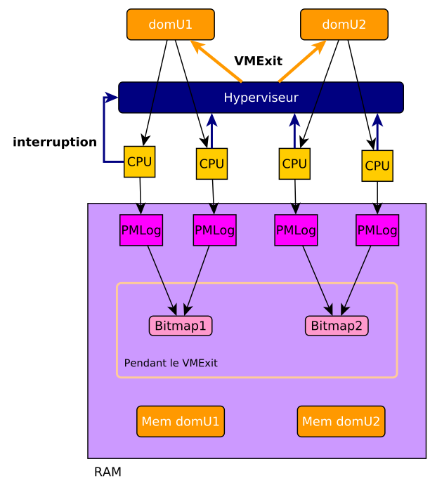
Architecture actuelle du PML
L’exception est prise en main par l’hyperviseur et imputée à la VM sous la forme d’un VMExit
Modifie une page
Le CPU génère une exception
VMExit = passage du mode non-root au mode root
On passe de la VM à l’hyperviseur qui prend la main. La VM arrête de s’exécuter, elle est comme en pause et donc plus aucune adresse n’est enregistrée
pml_log plein (512 adresses enregistrées)
Pendant cette pause le pml_log est vidé : son index est remis à 511
Et la bitmap est mise à jour (constituée de bits représentant chacun une adresse, si elle a été modifiée le bit mis à 1)
Notes:
aucun travail de recherche n’a jusqu’ici été mené sur le pml, donc notre 1re contribution a été de mettre sur pied l’environnement nécessaire pour pouvoir l’activer et voir comment il fonctionne.
prenons un exemple pour resituer le problème : considérons le département du gi dans lequl nous nous trouvons actuellement et qu’un jr de cours le chef de dépt veuille savoir dans chaque salle cours combien d’étudiants il y a, si le prof est là et de quoi il a besoin… une solution naïve serait d’arpenter les couloirs, de passer salle par salle, frapper et entrer pour obtenir ces informations. Seulement si on suppose que lorsqu’un enseignant est en salle il en le maître et qu’il la ferme à clés, le fait q le chf de dpt frappe à la porte perturbe le cours, freine l’enseignant et peut faire perdre le fil aux étudiants. La salle de classe fermée à clés ici représente la vm qui est une boite noire ie qu’on ne peut rien en tirer de l’extérieur, le fait de perturber le cours représente les limites des solutions actuelle, l’intrusion la modification du cours d’exécution de la vm… au lieu de cela, le chf de dpt pourrait décider de mettre dans chaq salle un surveillant qui lui enverrait toutes les heures par exple les informations dt il a besoin, mm les noms des étudiants qui dorment pendant le cours… bref le fait d’installer un surveillant ici est assimilable au mécanisme du pml, pour nous éviter de nous introduire dans la machine, le pml va nous renvoyer les informations dont nous avons besoin
Considérons les vms domU1 et domU2 qui s’éxécutent sur ces processeurs, si le PML est acitvé pour cette machine virtuelle alors quand elle modifie …
Il ns ns restera plus qu’à aller en mémoire et lire cette bitmap pour savoir quelles pages la vm utilise

Slide 12
Contributions
3
Présenter notre apport et comment la technique que nous proposons répond aux questions Q1 et Q2

Slide 13
Contribution 1: Identification des limites du design actuel du PML
Limite 1 : VMExit imputé à la VM lorsque le pml_log est plein
Limite 4 : la chaleur des pages n’est pas prise en compte
Limite 2 : taille du pml_log (4KB)
Limite 5 : les adresses des pages de la table de pages sont également enregistrées
Limite 3 : uniquement les pages modifiées sont loguées
Notes:
Notre 2ème contribution a été de ressortir les limites que présente le mécanisme actuel pour l’estimation du ws.
Limite 1: vmexit imputé à la vm lorsq le pmlog est plein
Comme nous l’avons expliqué lorsque la page de log est pleine, le processeur génère un vmexit qui stoppe l’exécution de la vm. Il y a changement de contexte (passage du mode non-root au mode root) et la main passe à l’hyperviseur. Or ces transitions imposent des overhead qui sont inacceptables pour le client. N’oublions pas q les coûts liés à l’estimation du ws ne doivent pas impacter l’exécution des applications des clients, or pdt le vmexit la machine arrête de s’exécuter, mm si pdt une nanoseconde en terme de tmps processeur cela pour être crucial en terme de performances
Limite 2 : la taille du pml_log qui est de 4KB
Avec cette taille, le pml log ne peut contenir que 512 entrées de 64bits, ce qui est très petits au regard de la plupart des applications de nos jours. La conséquence de cette petite taille est qu’elle accroît le nombre d’évènements pml_log full et donc le nombre de vmexits imputés à la vm
Limite 3 : le pml logue uniquement les adresses des pages modifiées
Le pml n’enregistre une adresse que si son bit dirty passe de 0 à 1, il s’agit donc uniquement des pages qui sont modifiées. Or le working set inclut toutes les pages utilisées par la machine que ce soit opération d’écriture ou de lecture. Donc pour l’instant le pml passe à côté des pages auxquelles la vm accède sans les modifier et donc néglige une bonne partie du working set surtout pour les charges de travail de lecture
Limite 4 : le pml ne tient pas compte de la chaleur des pages
La chaleur d’une page peut être vue simplement comme le nombre de fois où elle est utilisée. Une page est dite chaude si elle est constamment utilisée par le système. Comme nous l’avons dit, une adresse est loguée si son bit dirty passe de 0 à 1. Ceci implique que si une adresse a déjà été enregistrée, si elle modifiée ultérieurement elle ne sera plus prise en compte en compte étant donné que son bit dirty est déjà à 1 et que le matériel ne le remet pas à 0. Et quand bien mm le bit serait remis à 0 de façon logicielle et serait enregistrée de nouveau, dans la structure bitmap lorsque le bit correspondant à une adresse est déjà à 1 rien n’est fait. Le pb est q toutes les pages utilisées par le syst ne ft pas forcément partie de son ws, il faudrait dc connaître le nombre de fois que ces enregistrées sont utilisées
Limite 5 : le pml enregistre également les adresses des pages de la table de pages
En cas de tlb miss (nous l’avons expliqué précédemment, lorsqu’une adresse ne se trouve pas ds la tlb), le processeur doit aller chercher en mémoire centrale l’adresse physique correspondant au guest physical address à l’origine du tlb miss. Pour cela il va devoir effectuer un parcours de l’ept comme sur cette figure. Lorsqu’une page physique est modifiée le pml enregistre le gpa à l’origine de cette modification, or pdt cette translation d’adresse il y a 4pages physiques intermédiaires qui seront modifiées donc 4gpa supplémentaires qui seront loguées, ces adresses sont dites superflues et remplissent inutilement le pml log et donc concourrent à augmenter le nombre vmexits.

Slide 14
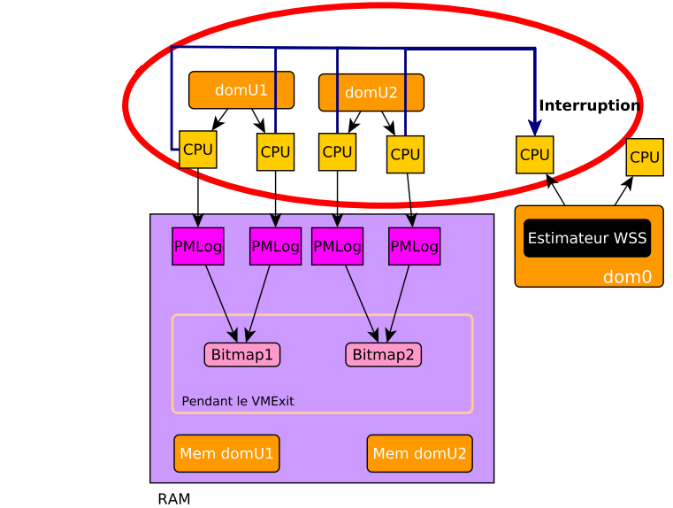
Contribution 2:
Un nouveau design du PML
Redirection des VMExits vers le dom0
Limite 1 : VMExit imputé à la VM lorsque le pml_log est plein
Notes:
En fonction des limites évoquées plus haut, nous avons pensé un nouveau design architectural dans le but d’améliorer le mécanisme actuel du PML afin qu’il réponde mieux aux besoins d’estimation du WSS.
Redirection des vmexits
Cette amélioration permettra de pallier la limite 1. Ainsi, lorsque que le pml_log est plein, nous proposons que le processeur envoie un signal non plus à l’hyperviseur mais au dom0 qui se chargera de traiter cette interruption

Slide 15
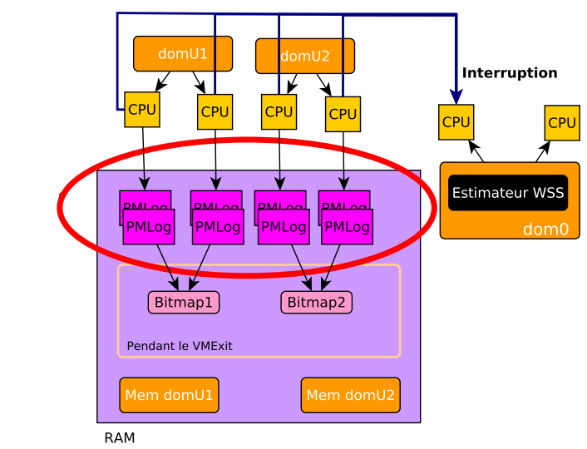
Contribution 2:
Un nouveau design du PML
2. Introduction d’une 2ème page de log
Limite 2 : taille insuffisante du pml_log
Notes:
2. Cette deuxième amélioration répond à la limite 2, à savoir la taille insuffisante du page modification log.
En outre, elle vient en appoint à la première à savoir le fait que l’on redirige les VMExits vers le dom0. En effet, lorsque le pml_log sera plein, la VM ne va plus arrêter son exécution, or comme nous l’avons mentionné dans la description du mécanisme actuel, lorsque le pml_log est plein aucune adresse supplémentaire ne peut être enregistrée dans ce dernier, c pourquoi la machine arrêtait son exécution. Maintenant q ce n’est plus le cas, pour éviter de perdre des adresses, nous proposons de rajouter un deuxième page modification log, qui pourra continuer d’enregistrer des logs pendant que le premier est vidé. De cette façon, lorsque ce deuxième buffer sera plein, il passera de nouveau la main au premier et ainsi de suite

Slide 16
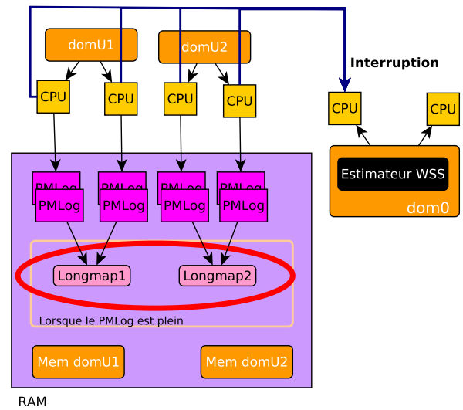
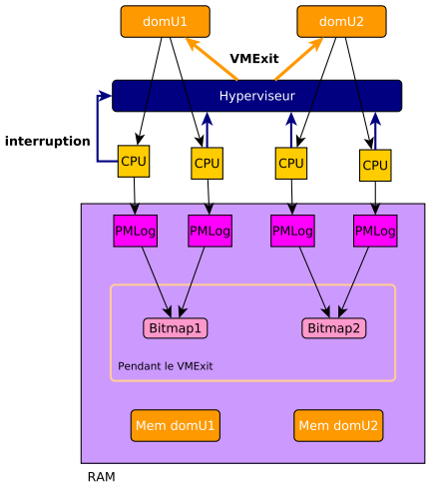
Contribution 2:
Un nouveau design du PML
3. Remettre à 0 le bit dirty des pages
Limite 5 : les adresses des pages de la table de pages sont également enregistrées
4. Modification de la structure de données bitmap
Limite 3 : uniquement les pages modifiées sont loguées
Limite 4 : la chaleur des pages n’est pas prise en compte
Notes:
3. Comme nous l’avons expliqué, une fois que le bit dirty d’une page passe de 0 à 1, le matériel ne le remet pas à 0. Une solution naïve serait de parcourir la table de pages et remettre le bit dirty à 0, mais ceci est une opération très coûteuse. Nous proposons donc une amélioration qui consisterait à enregistrer également par le matériel l’entrée de la table de pages correspondant à l’adresse enregistrée. En ayant cette information, il sera aisé de remettre à 0 les bits des pages en évitant celles de la table de pages (ce qui répond donc à la limite ).
4. Lorsque le pml_log est plein, avant de réinitialiser son index, les informations qu’il contient doivent être consignées dans la bitmap comme expliqué précédemment. Avec la structure actuelle qu’elle a, i.e. constituée uniquement de bits, il nous est difficile d’ajouter les informations dont nous avons besoin.
Nous proposons donc de modifier cette structure de consolidation des logs de sorte qu’elle contienne :
Les adresses des pages modifiées et leur nombre d’occurrences
Les adresses des pages lues et leur nombre d’occurrences
Elle ne sera donc plus constituée de bits mais de nombres avec le type long, d’où la nvelle appellation longmap. Ceci permettra de répondre aux limites 3 et 4

Slide 17
Implémentation
3
Présenter les détails de l’implémentation

Slide 18
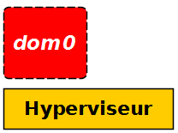


Environnement d’implémentation
Open source
Le plus utilisé et à l’occurrence par le géant et célèbre Amazon
Intègre le PML uniquement dans le cadre de la migration des VMs
Open source
Le plus utilisé
+500 mille lignes de code
+25 millions de lignes de code
Notes:
Nous avons implémenté, parmi les propositions d’améliorations faites, celles qui ne nécessite pas de modification matérielle
Hypercalls d’activation et désactivation du pml
Même s’il est supporté par le processeur, le mécanisme du pml n’est pas activé par défaut.
L’hyperviseur xen que nous utilisons, a déjà intégré le mécanisme ds sn code source mais uniquement dans le cadre de la migration des machines virtuelles pour déterminer les pages chaudes qui doivent être déplacées pendant la migration. Or dans le cadre de notre travail, nous devons être capables d’activer le PML hors de ce contexte, i.e. chaque fois que nous avons besoin d’estimer le WSS d’une VM. nous avons donc défini des commandes xl : xl enable_log_dirty et xl disable_log_dirty
Modification de la structure de données bitmap
Actuellement la structure de consolidation des logs est un radix tree dont chaque branche est constituée de 3noeuds L4, L3 et L2 et d’une feuille terminale L1. les entrées de chaque noeud sont des pointeurs vers le niveaux suivant et une entrée dans une feuille est 1bit représentant une adresse. Sur la base de calculs effectués, nous avons rajouté un niveau L0 à l’arbre de sorte q les entrées du niveau L1 pointent dorénavant vers une page L0 qui contiendra les logs sous le format adresse-nb_d_occurrences. Nous l’appelons maintenant longmap

Slide 19
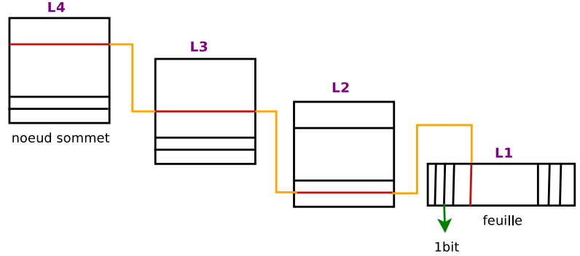
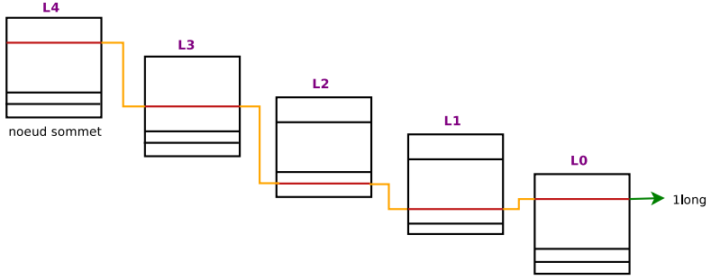
Prototypage dans un environnement réel
Dans
l’hyperviseur
Modification de la structure de données bitmap
Hypercalls d’activation et désactivation du PML
xl enable_log_dirty
xl disable_log_dirty
Dans
l’hyperviseur
dom0
Notes:
Nous avons implémenté, parmi les propositions d’améliorations faites, celles qui ne nécessite pas de modification matérielle
Hypercalls d’activation et désactivation du pml
Même s’il est supporté par le processeur, le mécanisme du pml n’est pas activé par défaut.
L’hyperviseur xen que nous utilisons, a déjà intégré le mécanisme ds sn code source mais uniquement dans le cadre de la migration des machines virtuelles pour déterminer les pages chaudes qui doivent être déplacées pendant la migration. Or dans le cadre de notre travail, nous devons être capables d’activer le PML hors de ce contexte, i.e. chaque fois que nous avons besoin d’estimer le WSS d’une VM. nous avons donc défini des commandes xl : xl enable_log_dirty et xl disable_log_dirty
Modification de la structure de données bitmap
Actuellement la structure de consolidation des logs est un radix tree dont chaque branche est constituée de 3noeuds L4, L3 et L2 et d’une feuille terminale L1. les entrées de chaque noeud sont des pointeurs vers le niveaux suivant et une entrée dans une feuille est 1bit représentant une adresse. Sur la base de calculs effectués, nous avons rajouté un niveau L0 à l’arbre de sorte q les entrées du niveau L1 pointent dorénavant vers une page L0 qui contiendra les logs sous le format adresse-nb_d_occurrences. Nous l’appelons maintenant longmap

Slide 20
Prototypage dans un environnement réel
Dans
l’hyperviseur
dom0
Modification du traitant pml_buffer_full
Hypercall de copie des logs consolidés de l’hyperviseur vers le dom0
Lorsque le pml_log est plein notre algorithme parcourt la longmap pour retrouver l’entrée correspondant à l’adresse à enregistrée
Si l’entrée est trouvée, le compteur est incrémenté sinon une nouvelle entrée est créée pour l’adresse et le compteur initialisé à 1
dom0
domU
xl tools
xl collect_dirty_logs
longmap
Dans
l’hyperviseur
Hyperviseur
Notes:
Modification du traitant pml_buffer_full
Nous avons modifié le comportement du mécanisme lorsque le pml_log est plein en accord avec la modification de la structure de consolidation de logs précédente. Ainsi, au moment de vider le buffer, l’algorithme parcours la longmap, et s’il existe déjà une entrée pour l’adresse à enregistrer, son compteur est incrémenté. Sinon, une nouvelle entrée est créée avec un compteur initialisé à 1 pour cette.
Mécanisme de copie des logs consolidés de l’hyperviseur vers le dom0
Pour éviter d’imposer des coûts de surcharge à l’hyperviseur, nous implémentons les algos de calcul dans le dom0. Pour cela, il faut copier les logs de la vm depuis la longmap dans l’hyperviseur, vers le dom0. Ceci ne peut se faire qu’à l’aide d’un hypercall que nous avons donc défini : «xl collect¡ dirty¡ logs».

Slide 21
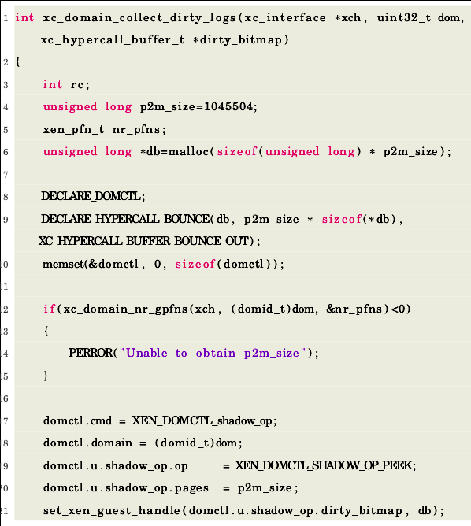
Prototypage dans un environnement réel
dom0
domU
xl tools
Exemple de code
xl collect_dirty_logs
longmap
Hyperviseur
Notes:
Modification du traitant pml_buffer_full
Nous avons modifié le comportement du mécanisme lorsque le pml_log est plein en accord avec la modification de la structure de consolidation de logs précédente. Ainsi, au moment de vider le buffer, l’algorithme parcours la longmap, et s’il existe déjà une entrée pour l’adresse à enregistrer, son compteur est incrémenté. Sinon, une nouvelle entrée est créée avec un compteur initialisé à 1 pour cette.
Mécanisme de copie des logs consolidés de l’hyperviseur vers le dom0
Pour éviter d’imposer des coûts de surcharge à l’hyperviseur, nous implémentons les algos de calcul dans le dom0. Pour cela, il faut copier les logs de la vm depuis la longmap dans l’hyperviseur, vers le dom0. Ceci ne peut se faire qu’à l’aide d’un hypercall que nous avons donc défini : «xl collect¡ dirty¡ logs».

Slide 22
Prototypage dans un environnement réel
Estimation du WSS
Collecte périodique
Garder le nombre N de pages dont le nombre d’occurrences est supérieur à un seuil
WSS à un instant donné est
N*Taille d’une page
Dans
dom0
Notes:
Modification du traitant pml_buffer_full
Nous avons modifié le comportement du mécanisme lorsque le pml_log est plein en accord avec la modification de la structure de consolidation de logs précédente. Ainsi, au moment de vider le buffer, l’algorithme parcours la longmap, et s’il existe déjà une entrée pour l’adresse à enregistrer, son compteur est incrémenté. Sinon, une nouvelle entrée est créée avec un compteur initialisé à 1 pour cette.
Mécanisme de copie des logs consolidés de l’hyperviseur vers le dom0
Pour éviter d’imposer des coûts de surcharge à l’hyperviseur, nous implémentons les algos de calcul dans le dom0. Pour cela, il faut copier les logs de la vm depuis la longmap dans l’hyperviseur, vers le dom0. Ceci ne peut se faire qu’à l’aide d’un hypercall que nous avons donc défini : «xl collect¡ dirty¡ logs».

Slide 23
Résultats
4
Présenter les des expérimentations menées

Slide 24
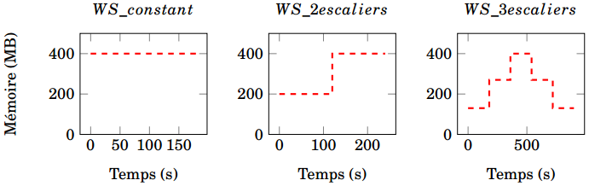
Détails d’expérimentations
Expérimentations menées avec des charges synthétiques
Charges manipulant 400MB de mémoire
400MB = 400*1024 KB
Taille d’une page = 4KB
D’où 400MB → 400*1024/4 = 102400 pages
Notes:
Les expérimentations ont été menées avec des charges synthétiques dont la variation de mémoire en fonction du temps est présentée sur ces graphes
Ces charges manipulent 400MB de mémoire soit 400*1024/4=102400 pages mémoire. Soit de façon cte, soit de façon variable.

Slide 25
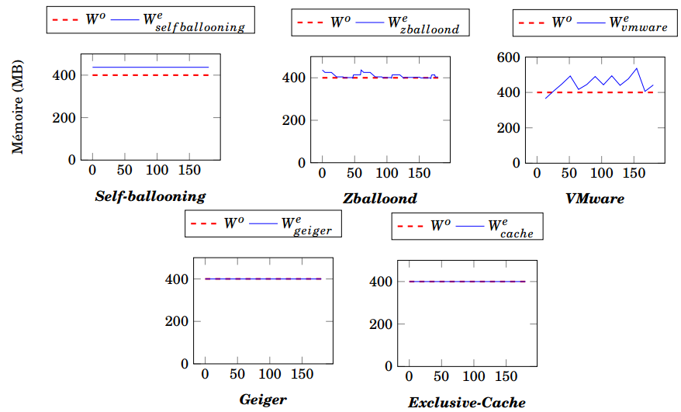
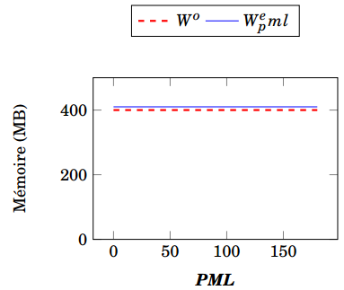
Expérimentation 1
105000 pages enregistrées
Soit 105000*4/1024 = 410MB
Charge synthétique constante
Notes:
Nous avons fait tourner dans la vm une application manipulant activement 102400 pages mémoire de façon constante et pendant son exécution nous avons estimé le ws de la machine au moyen de 5 techniques d’estimation existantes puis avec celle que nous avons implémentée.
Les résultats sont présentés sur ces diagrammes. Seules les techniques geiger et exclusive-cache donnent une estimation exacte. Quant à la solution basée sur le pml, elle permet de détecter 105000 pages soit un ws de 410MB. Ce surplus de 10MB s’explique entre autres par la limite 5 que nous avons évoquée prédemment à savoir que le mécanisme actuel du pml enregistre également les pages de la table des pages,

Slide 26
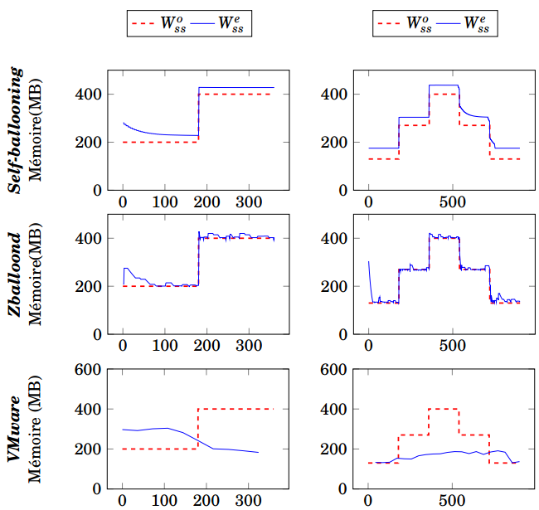
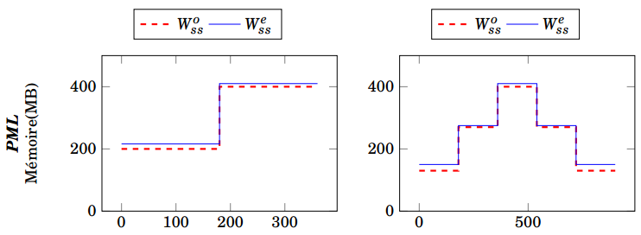
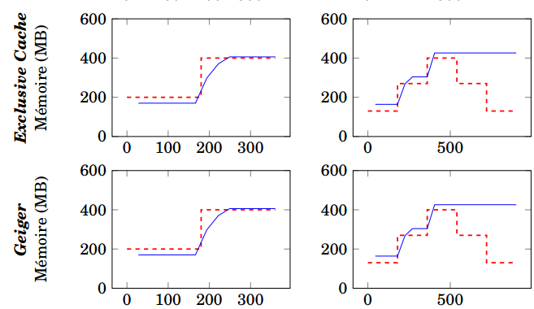
Expérimentation 2
Charges synthétiques variables
But : détecter les variations dans l’utilisation de la mémoire
Notes:
Le but de cette expérimentation est de vérifier que les techniques utilisées sont capables de détecter les variations dans l’utilisation de la mémoire. En effet, rares sont les applications qui auront des ws constants. La mémoire utilisée par la plupart des applications varie généralement de façon périodique.
Les résultats sont présentés sur les graphes ci-après
Comme nous les montrent ces résultats, il est difficile pour la plupart des techniques de donner une bonne estimation lorsque le ws de la machine devient variable. Ce qui n’est pas le cas avec la solution implémentée

Slide 27
Evaluation et comparaison
 | Intrusive | Active | Précise | Surcharge de la VM | Surcharge de l’hyperviseur
Self-ballooning | Oui | Non | Non | Non | Non
ZBalloond | Oui | Oui | Non | Oui | Non
VMWare | Non | Oui | Non | Non | Oui
Geiger | Non | Non | Non si le WSS < mémoire allouée | Non | Non
Exclusive-cash | Non | Oui | Non si le cache est nul | Non | Non
PML | Non | Non | Oui (avec la nouvelle architecture) | Sous réserve de simulateur
Notes:
Nous n’avons pu prototyper que la partie logicielle de notre contribution. Les autres améliorations nécessitant des modifications au niveau même du processeur, la suite du travail prévoit la réalisation d’un simulateur pour valider ces 2derniers aspects liés à la surcharge de la vm et de l’hyperviseur

Slide 28
Conclusion
5
Bilan et perspectives

Slide 29
Bilan
Perspectives
L’objectif de ce travail de recherche était double : premièrement étudier le design du PML, une nouvelle technologie matérielle fournie par Intel dans ses nouveaux processeurs et qui sert entre autres à l’estimation du WSS. Nous avons ressorti 5 limites majeures à ce design et nous avons ensuite conçu une nouvelle architecture matérielle qu’Intel devra prendre en compte pour faire face à ces limites.
Le seconde mission était de préparer un prototype qui permettrait plus tard d’exploiter le nouveau design proposé pour estimer le ws. Ce prototype nous l’avons évalué avec le design actuel et nous avons montré que des applications qui ne font que de la modification de mémoire notre prototype est précis comparé aux solutions existantes
Le travail futur sera d’implanter le nouveau design matériel dans un simulateur afin d’évaluer les autres critères de caractérisation d’une solution d’estimation du WSS, par exemple l’impact sur les VMs

Slide 30
MERCI POUR VOTRE ATTENTION!
Des questions?
Technique d’estimation du working set basée sur le PML (Page Modification Logging)

